Slide 1
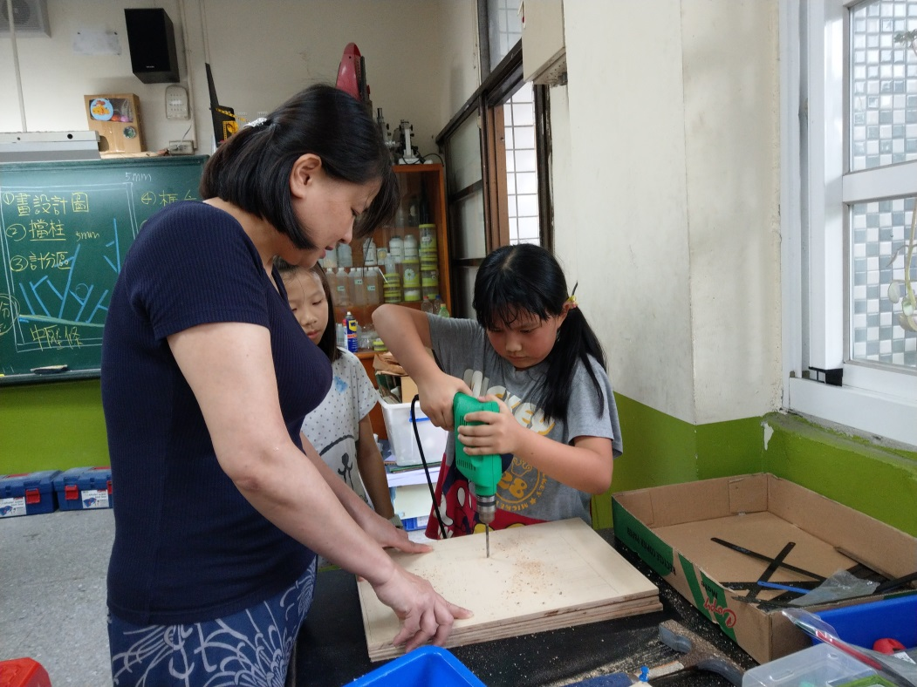
十二年國民基本教育課程總綱班親會家長版

Slide 2
社會及世界正在急遽改變中
真正的教育是所有人一起學習
55％國中生沒有強烈的學習動機
2008年，台灣生育率1.05，全球倒數第1
教育的全球化、本土化與個別化
從學習逃走的孩子
新住民學生目前佔
國中小就學人數約10.3%
失去山林的孩子
PISA、TIMSS的數學及科學排名不錯，但學習興趣和自信卻低落
Web2.0時代
學習共同體的革命
世界是平的--今天你懂的，可能明天就沒用。重要的是學習力。
免試入學或大學申請入學逐漸成為重要趨勢
未來的工作，有6成還未被發明
Notes:
社會變遷帶來的教育挑戰：
1.新住民人數增加、出生率降低、變動不斷的環境、學習動機低落等等的衝擊。
2.現行課程實施至今已超過10年，面對具大的挑戰，以及因應十二年國教的銜接，是該做調整的時刻了。

Slide 3
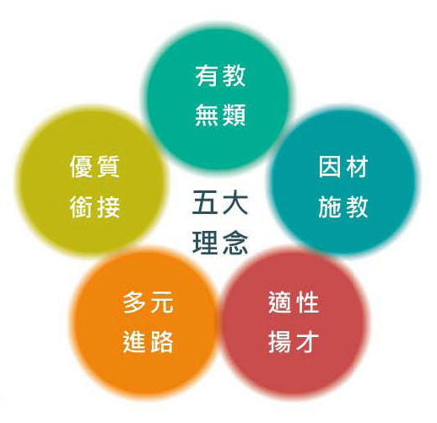
十二年國教政策理念
需要透過課綱研修加以落實
圖片來源：十二年國民基本教育http://12basic.edu.tw/temp/brochure2.pdf

Slide 4
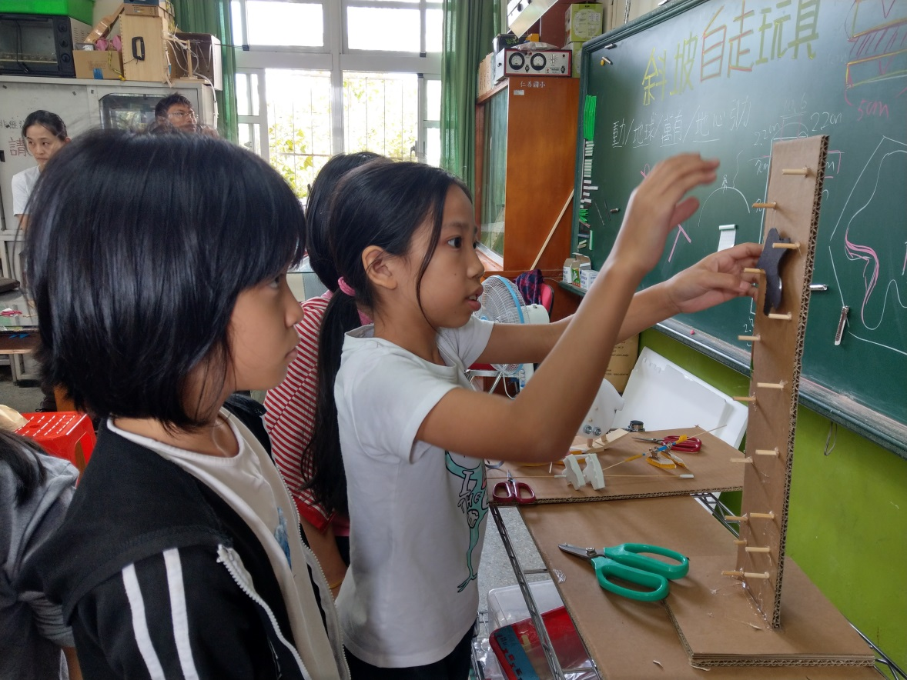
新課綱的重要內涵

Slide 5

總綱的基本理念
自 發
互 動
共 好
有意願，有動力
有方法，有知識
有善念，能活用
Notes:
1.自發是要學生有想學的意願及能學的本事；紫色代表智慧、獨立。
總綱重視學生的主體性，除了培養基本知能與德行，也保有學生的學習動機與熱情，進而培養進取及創新精神，使學生能適性發展、悅納自己、自主學習並展現自信。
2.互動是要能活用知識，變成帶得走的能力;黃色代表歡樂、幸福。
總綱重視學生語言、符號、科技的溝通及思辨能力，尊重、包容與關懷多元文化差異，並能與他人團隊合作，深化生活美感素養。此外，學生也應能學習如何與他人、環境、文化產生更多互動，並在生活中實踐。
3.共好是要願意付出，能與他人分享;紅色代表熱情、能量。
總綱重視使學生珍愛生命、愛護自然、珍惜資源，培養對社會文化、土地情感及全球視野，促進社會活動的主動參與、自然生態的永續發展及彼此更好的共同生活，以體現生命價值，導向永續發展的共好生活。

Slide 6
核心素養的項目內涵
生 活 情 境
系統思考
與解決問題
身心素養
與自我溝通
規劃執行
與創新應變
自主行動
終身
學習者
多元文化
與國際理解
符號運用
與溝通表達
社
溝
會
通
生
參
互
生
人際關係
與團隊心得
與
動
科技資訊
與媒體素養
活
活
情
情
境
道德實踐
與公民意識
藝術涵養
與美感素養
境
以核心素養為主軸
支援各教育階段之間的連貫以及各領域/科目之間的統整。

Slide 7



課程願景：適性揚才 終身學習
秉持自發、互動、共好的理念，透過與生活情境的結合，
學生能夠理解所學，進而整合和運用所學，
解決問題、推陳出新，成為與時俱進的終身學習者。
Notes:
圖片的意涵是不同植物需要不同的土壤、日照、水分、養分等條件才能長成各自的特色12年國教的願景是：提供合適的條件
（多元的課程）讓學生適性學習，適性發展，終身保有不斷更新成長的動力，成為終身學習者！

Slide 8
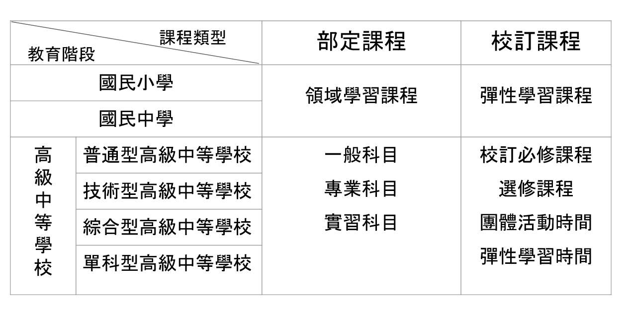
課程架構--各學習階段課程類型
Notes:
P29-P36張PPT僅限國中小，高中宣講要修改內容。

Slide 9
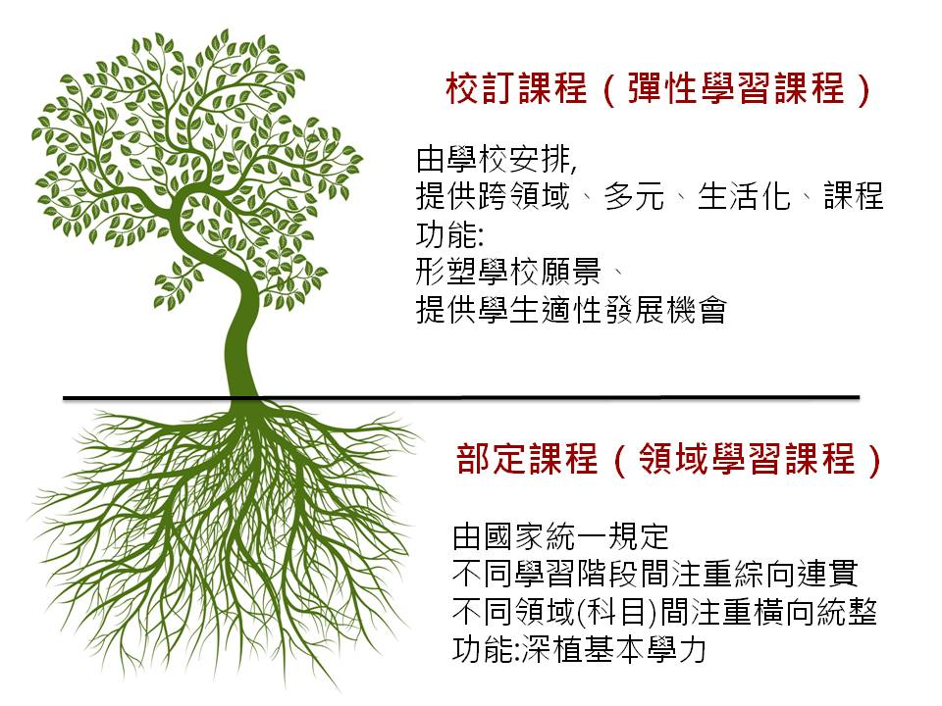
課程之連貫統整與多元適性

Slide 10
九年一貫課綱及107總綱之課程比較
※學習總節數不變
 | 九年一貫 | 十二年國教
課程理念 | 能力導向 | 素養導向
課 程 架 構 | 七大領域 「自然與生活科技」合一 節數採彈性比例制 彈性學習「節數」，其使用無明確規範 重大議題設置課綱 低年級「生活課程」與「綜合活動」分設 各領域學習階段劃分不一 | 八大領域 分為「自然科學」及「科技」領域 節數採固定制 彈性學習「課程」，其使用有明確規範 重大議題融入各領域 低年級「綜合活動」融入「生活課程」 各領域學習階段統一劃分 增設「新住民語文」

Slide 11
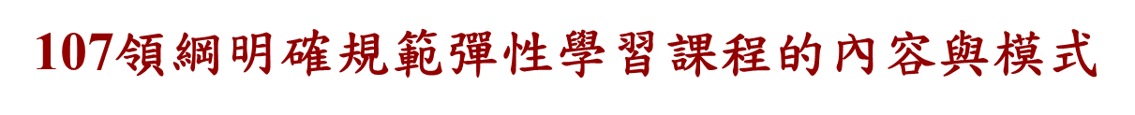
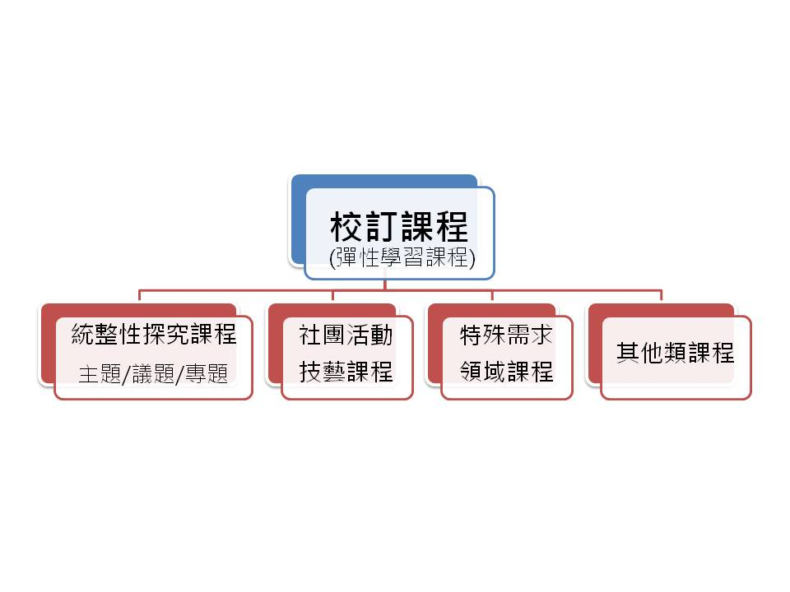
校訂（彈性學習）課程類型
Notes:
校訂課程（彈性學習課程）類型，涵蓋統整探究課程、社團活動與技藝課程、特殊需求領域課程及其他類型課程。

Slide 12
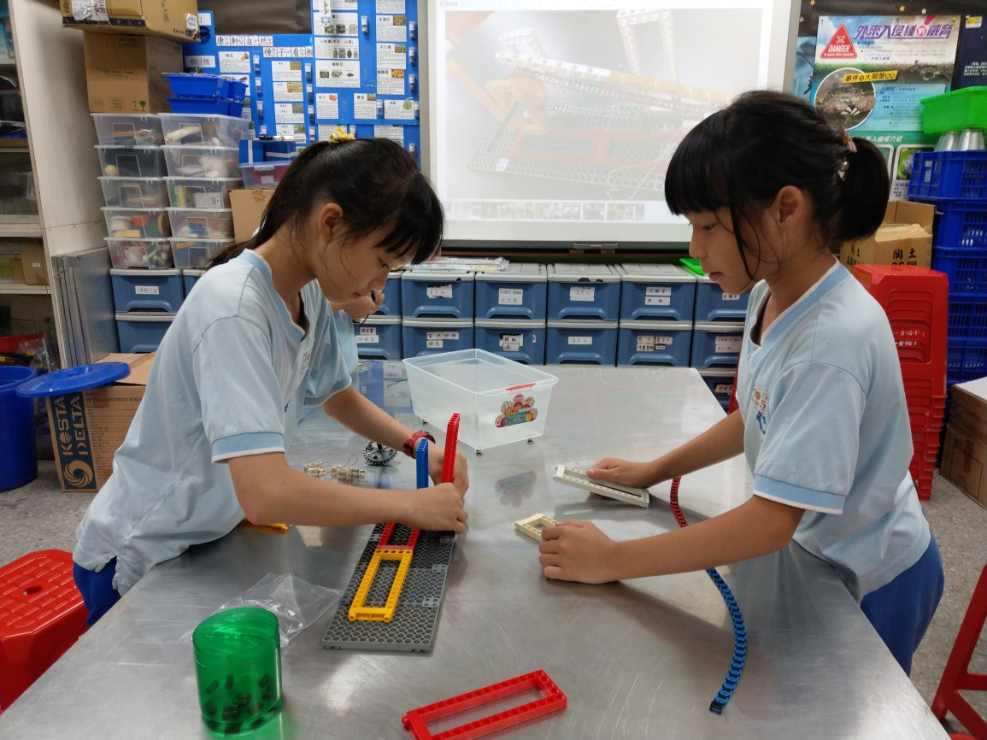
貳、了解新課綱可參考運用資源

Slide 13
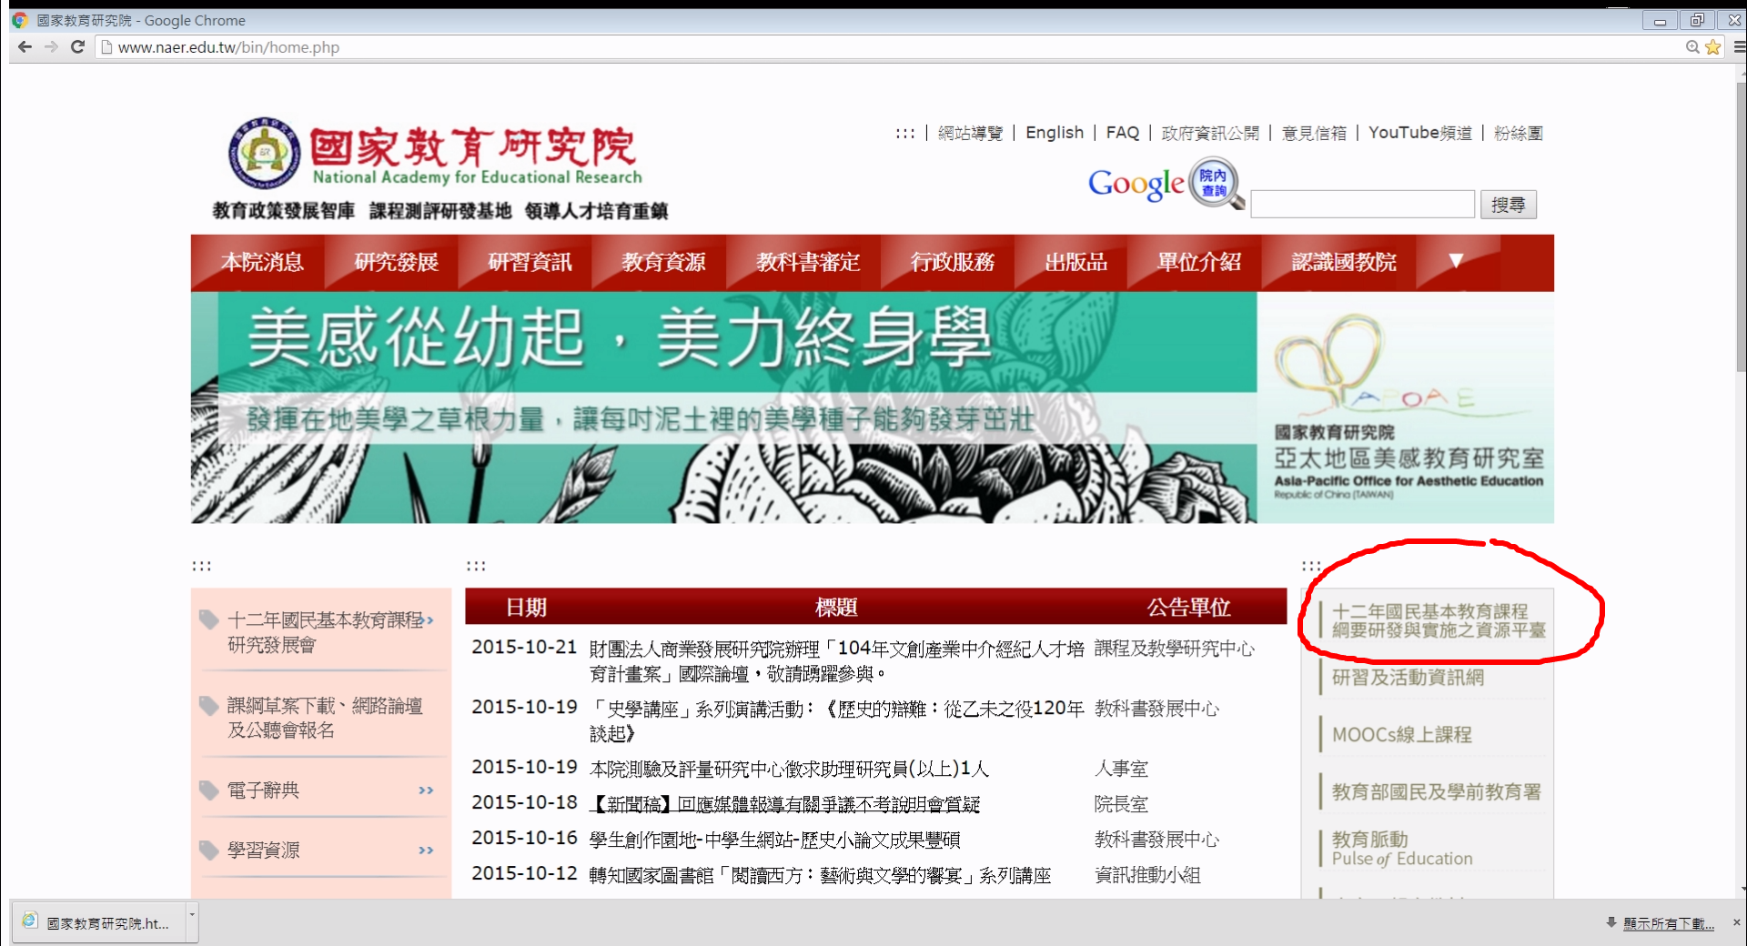
國家院備有總綱導讀、宣導影片、專書、案例等資料，可供下載

Slide 14
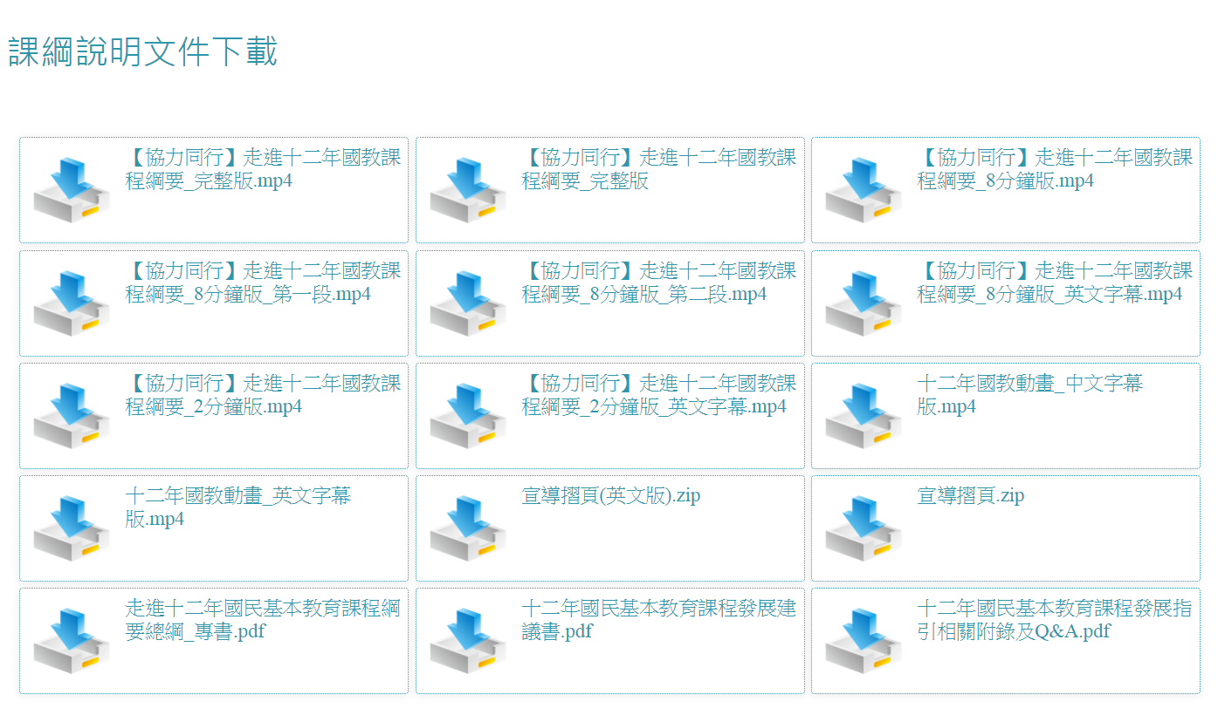
了解新課綱--可參考及運用資源
課綱：總綱、總綱Q&A、領綱、領綱Q&A
影片：完整版、8分鐘版、2分鐘版的總綱介紹
(熱騰騰)
案例及影片：邁向新課綱的第一哩路
動畫：中/英文字幕版
專書：《同行》、摺頁、領綱課程手冊
研究：基礎性研究、課程發展建議書、課程發展指引

